Slide 1
多项式的渐近行为
五个渐近符号性质的定义与证明
算法设计与分析 大数据2501 李文颖 王雨寒 董姝曼 徐涵文

Slide 2
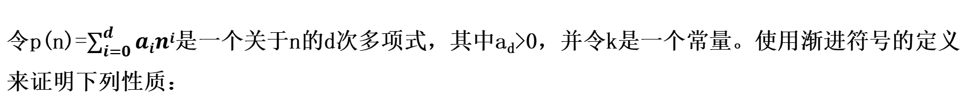
思考题
令p(n)=$\sum_{i=0}^{d}{aini}$是一个关于n的d次多项式，其中a_{d}>0，并令k是一个常量。使用渐进符号的定义来证明下列性质：
a.若k≥d，则p(n)=O(n^{k})
b.若k≤d，则p(n)=Ω(n^{k})
c.若k=d，则p(n)=Θ(n^{k})
d.若k>d，则p(n)=o(n^{k})
e.若k<d，则p(n)=ω(n^{k})

Slide 3
五种渐近符号的定义
O：上界 f(n)=O(g(n))
存在常数c>0与n₀，使 n≥n₀ 时0≤f(n)≤cg(n)
Ω：下界 f(n)=Ω(g(n))
存在常数c>0和n₀，使n≥n₀时0≤cg(n)≤f(n)
Θ：同阶 f(n)=Θ(g(n))
存在常数c₁，c₂>0和n₀，使 n≥n₀时0≤c₁g(n)≤f(n)≤c₂g(n)
o：严格慢 f(n)=o(g(n))
对任意常数c>0，存在n₀，使n≥n₀时0≤f(n)<cg(n)
ω：严格快f(n)=ω(g(n))
对任意常数c>0，存在n₀，使n≥n₀时0≤cg(n)<f(n)

Slide 4
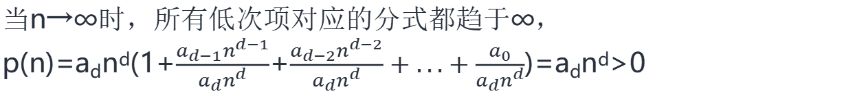
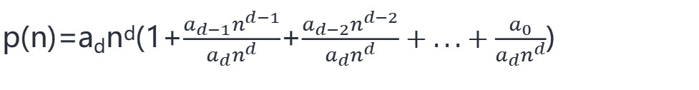
多项式的最高次性质
多项式p(n)=$\sum_{i=0}^{d}{aini}$，在a_{d}＞0，n→∞时，p(n) 为正
p(n)=a_{d}n^{d}(1+$\frac{a_{d−1}n^{d−1}}{a_{d}n^{d}}$+$\frac{a_{d−2}n^{d−2}}{a_{d}n^{d}}+...+\frac{a_{0}}{a_{d}n^{d}}$)
当n→∞时，所有低次项对应的分式都趋于∞，p(n)=a_{d}n^{d}(1+$\frac{a_{d−1}n^{d−1}}{a_{d}n^{d}}$+$\frac{a_{d−2}n^{d−2}}{a_{d}n^{d}}+...+\frac{a_{0}}{a_{d}n^{d}}$)=a_{d}n^{d}>0
由此可知，当n充分大时，p(n) 为正

Slide 5
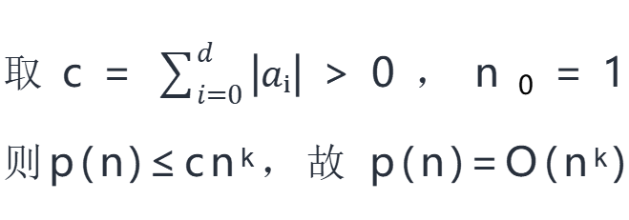
a ：证明 k ≥ d 时，p(n) = O(nᵏ)
逐步放缩：
p(n)=$\sum_{i=0}^{d}{aᵢni}$≤$\sum_{i=0}^{d}{|aᵢ|ni}$≤$\sum_{i=0}^{d}{|aᵢ|nk}$=$(\sum_{i=0}^{d}{|aᵢ|)nk}$
选择常数:
取c=$\sum_{i=0}^{d}{|aᵢ|}$>0，n₀=1
则p(n)≤cnᵏ，故 p(n)=O(nᵏ)

Slide 6


b ：证明 k ≤ d 时，p(n) = Ω(nᵏ)
低次项系数 a₀~a_{d-1}可能为负，因此不能直接p(n)≥a_{d}n^{d}
先除以最高次幂 nᵈ
$\frac{p(n)}{nᵈ}$=a_{d}+$\frac{ad−1}{n}$+$\frac{ad−2}{n²}$+…+$\frac{a0}{nᵈ }$
当 n → ∞ 时，所有低次项分式都趋于 0
因此n→∞，$\frac{p(n)}{nᵈ}$=a_{d}>0
所以存在足够大的n₁，使n≥n₁时，$\frac{p(n)}{nᵈ}$ ≥ $\frac{ad}{2}$，即 p(n) ≥ $\frac{adnᵈ}{2}$

Slide 7



b ：证明 k ≤ d 时，p(n) = Ω(nᵏ)
当 n ≥ n₁ 时，p(n) ≥ $\frac{adnd}{2}$
由于 k ≤ d，且 n ≥ 1，所以 nᵏ ≤ nᵈ
因此p(n) ≥ $\frac{adnd}{2}$≥$\frac{adnᵏ}{2}$
选择常数:
取c=$\frac{ad}{2}$>0，n₀=n₁
则p(n)≤cnᵏ，故 p(n)=O(nᵏ)
利用极限是为了处理可能为负的低次项系数

Slide 8



c ：证明 k = d 时，p(n) = Θ(nᵏ)
Θ 的定义要求同时存在上界和下界：
上界：来自 a 题
下界：来自 b 题
当 k=d 时，
当 k=d 时，
p(n)=O(nᵈ)=O(nᵏ)
p(n)=Ω(nᵈ)=Ω(nᵏ)
可取 c₂=$\sum_{i=0}^{d}{|aᵢ|}$
充分大时 p(n)≥$\frac{adnᵏ}{2}$
合并两个不等式：
0 ≤ $\frac{adnᵏ}{2}$ ≤ p(n) ≤ $(\sum_{i=0}^{d}{|aᵢ|)nk}$
故 p(n)=Θ(nᵏ)，同阶增长速度既有常数倍下界，也有常数倍上界

Slide 9


d ：证明 k > d 时，p(n) = o(nᵏ)
把多项式除以 nᵏ：
$\frac{p(n)}{nᵏ}$ = $\sum_{i=0}^{d}{aini−k}$
每一项n^{i-k}都趋于0
因此n→∞，$\frac{p(n)}{nᵏ}$= 0
回到定义
对任意 c>0，存在n₀，使n≥n₀时|$\frac{p(n)}{nᵏ}$|<c
又 p(n) 充分大时为正，所以 0≤p(n)<cnᵏ。故 p(n)=o(nᵏ)

Slide 10



e ：证明 k < d 时，p(n) = ω(nᵏ)
利用最高次项的主导作用：
n→∞，$\frac{p(n)}{nᵈ}$=a_{d}>0
所以充分大时p(n)≥$\frac{adnd}{2}$
从而 $\frac{p(n)}{nᵏ }$≥$\frac{adnd−k}{2}$→ +∞
回到定义
对任意 c>0，最终有$\frac{p(n)}{nᵏ}$>c，即 p(n)>cnᵏ，故 p(n)=ω(nᵏ)。

Slide 11
五种渐近符号
a
k ≥ d
p(n)=O(nᵏ)
上界
b
k ≤ d
p(n)=Ω(nᵏ)
下界
c
k = d
p(n)=Θ(nᵏ)
上下界
d
k > d
p(n)=o(nᵏ)
严格慢
e
k < d
p(n)=ω(nᵏ)
严格快

Slide 12
Thank you
思考题3-1 多项式的渐近行为

